Slide 1
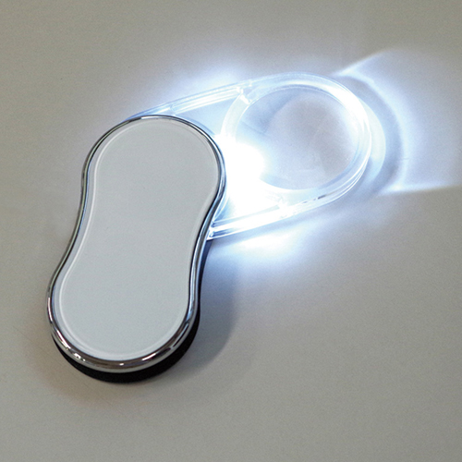
【提案書】
スライドルーペ
特徴
収納されているレンズをスライドさせて出すとライトが点灯するとっても便利で実用的なルーペです。手のひらサイズですので持ち歩きも容易です。名入れプリント可能なためノベルティ用にも是非。
納期
納期スペース
仕様
素 材 ： ABS・アクリル
サイズ ： 43×79×12mm
付属品 ： 電源/ボタン電池(CR2016)2ヶ付(モニター)
包 装 ： 箱入 箱サイズ/56×85×18mm
お見積
お見積りスペース

